Slide 1
Falsifikasi / Asumsi Salah
Diasumsikan kalimat tidak valid
Kalimat bernilai false di bawah suatu interpretation I
Tunjukan dengan memberi catatan (annotation) dibawah konektif dengan huruf F
Dengan aturan-aturan konektif akan diusahakan untuk bisa menunjukan suatu kontradiksi

Slide 2
Contoh ₄
G : If ( ( not P ) or ( not Q ) ) then ( not ( P and Q ) )
F T
Diasumsikan kalimat bernilai false, ( not P ) or ( not Q ) : True
not ( P and Q ) : False
G : False
F

Slide 3
If (( not P ) or ( not Q) ) then (not ( P and Q ) )
F F T T F T F T T T
F
Terjadi pertentangan (contradiction) dengan asumsi awal Argumen asumsi yang dibuat tidak benar, berarti kalimat valid.

Slide 4
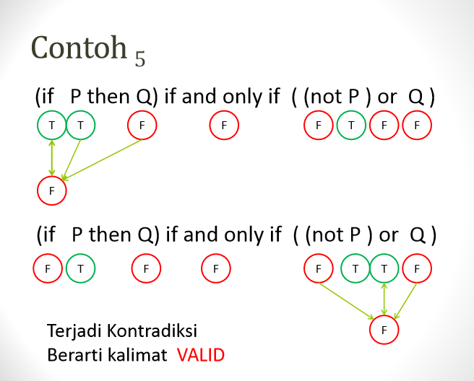
Contoh ₅
(if P then Q) if and only if ( (not P ) or Q )
T T F F F T F F
F
(if P then Q) if and only if ( (not P ) or Q )
F T F F F T T F
Terjadi Kontradiksi
Berarti kalimat VALID
F

Slide 5
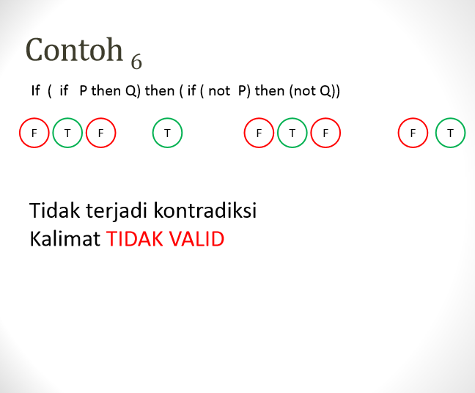
Contoh ₆
If ( if P then Q) then ( if ( not P) then (not Q))
F
T
F
T
F
T
F
F
T
Tidak terjadi kontradiksi
Kalimat TIDAK VALID

Slide 6
Substitusi
Terdapat 2 substitusi:
  Total Substitution → penggantian keseluruhan
  Partial Substitution → penggantian sebagian

Slide 7
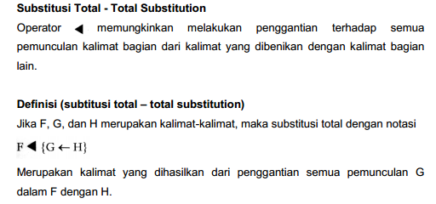
Substitusi Total

Slide 8
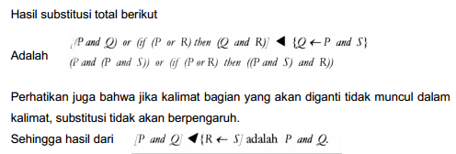
Contoh Subsitusi Total

Slide 9
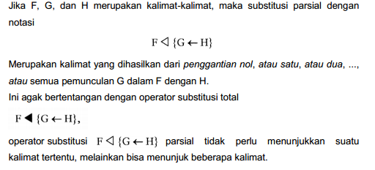
Substitusi Parsial

Slide 10
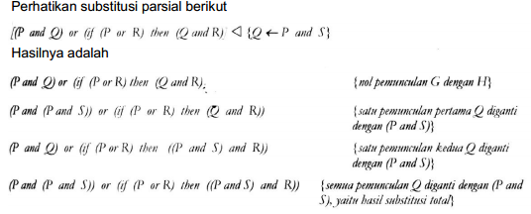
Contoh Substitusi Parsial

Slide 11
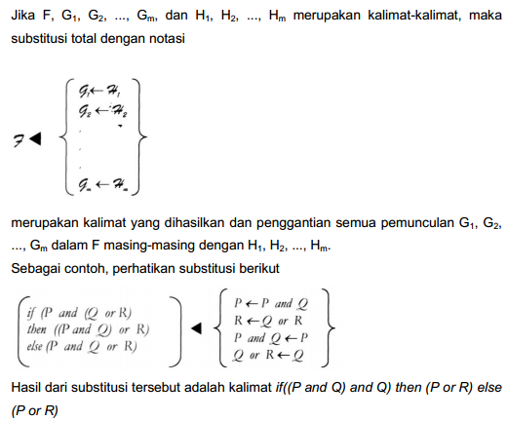
Substitusi Multi Total

Slide 12
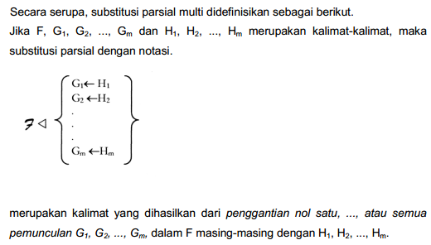
Substitusi Multi Parsial

Slide 13
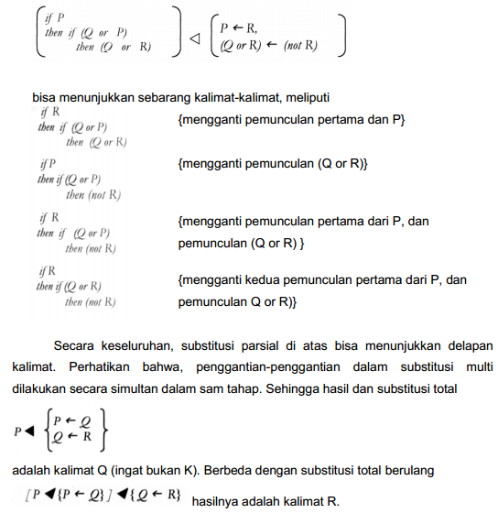
Contoh Subsitusi Multi Parsial

